Slide 1
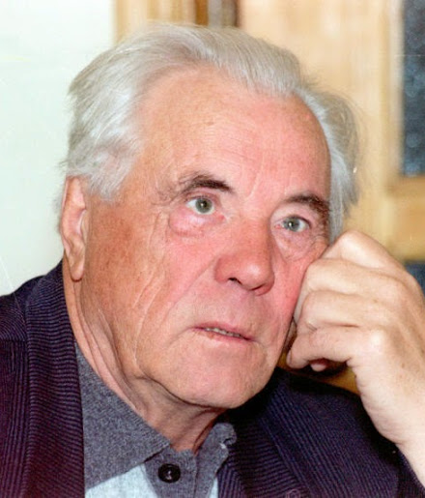
Биография Астафьева Виктора Петровича (1924 – 2001)

Slide 2
Человек родился!
1 мая 1924 года в селе Овсянка, что на берегу Енисея, недалеко от Красноярска, в семье Петра Павловича и Лидии Ильиничны Астафьевых родился сын Виктор.

Slide 3
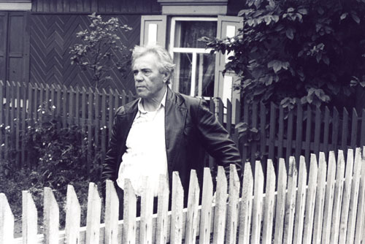
В этом доме родился Виктор Петрович Астафьев

Slide 4
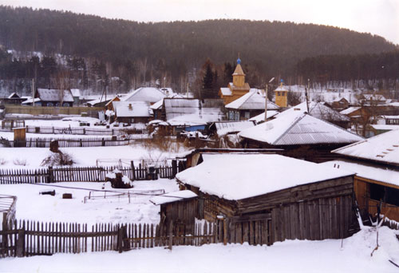
Деревня Овсянка под Красноярском

Slide 5
Первая тяжёлая утрата
В семь лет мальчик потерял мать — она утонула в реке, зацепившись косой за основание боны.
В. П. Астафьев никогда не привыкнет к этой потере. Все ему «не верится, что мамы нет и никогда не будет». Заступницей и кормилицей мальчика становится его бабушка — Екатерина Петровна.

Slide 6
Переезд в Игарку
С отцом и мачехой Виктор переезжает в Игарку. «Диких заработков», на которые рассчитывал отец, не оказалось, отношения с мачехой не сложились, она спихивает обузу в лице ребенка с плеч. Мальчик лишается крова и средств к существованию, бродяжничает, затем попадает в детдом- интернат. «Самостоятельную жизнь я начал сразу, безо всякой подготовки», — напишет впоследствии В. П. Астафьев.

Slide 7
Любимый учитель
Учитель школы-интерната сибирский поэт Игнатий Дмитриевич Рождественский замечает в Викторе склонность к литературе и развивает ее. Сочинение о любимом озере, напечатанное в школьном журнале, развернется позднее в рассказ «Васюткино озеро».

Slide 8
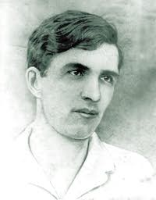
Красноярский поэт Игнатий Дмитриевич Рождественский,
любимый учитель В.П. Астафьева

Slide 9
Начало трудовой жизни
Окончив школу-интернат, подросток зарабатывает себе на хлеб на станции Курейка. «Детство мое осталось в далеком Заполярье, — напишет спустя годы В. П. Астафьев. — Дитя, по выражению деда Павла, „не рожено, не прошено, папой с мамой брошено“, тоже куда-то девалось, точнее — откатилось от меня. Чужой себе и всем, подросток или юноша вступал во взрослую трудовую жизнь военной поры».

Slide 10
Приезд в Красноярск
Собрав денег на билет, Виктор уезжает к Красноярск, поступает в ФЗО. «Группу и профессию в ФЗО я не выбирал — они сами меня выбрали», - расскажет впоследствии писатель. Окончив учебу, он работает составителем поездов на станции Базаиха под Красноярском.

Slide 11
Путь – дорожка фронтовая
Осенью 1942 года Виктор Астафьев добровольцем уходит в армию, а весной 1943 года попадает на фронт. Воюет на Брянском. Воронежском и Степном фронтах, объединившихся затем в Первый Украинский. Фронтовая биография солдата Астафьева отмечена орденом Красной Звезды, медалями «За отвагу», «За победу над Германией» и «За освобождение Польши». Несколько раз он был тяжело ранен.

Slide 12
Демобилизация и мирный труд
Осенью 1945 года В. П. Астафьев демобилизуется из армии и вместе со своей женой, рядовой Марией Семеновной Корякиной, приезжает на ее родину — в город Чусовой на западном Урале.
По состоянию здоровья Виктор уже не может вернуться к своей специальности и, чтобы кормить семью, работает слесарем, чернорабочим, грузчиком, плотником, мойщиком мясных туш, вахтером мясокомбината.

Slide 13
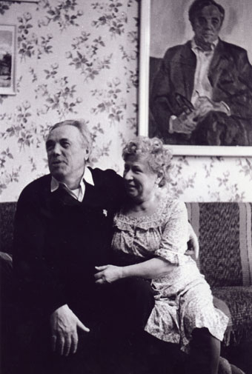
В.П. Астафьев с женой М.С. Корякиной

Slide 14
Тяжёлая утрата
В марте 1947 года в молодой семье родилась дочка, но в начале сентября девочка умерла от тяжелой болезни, — время было голодное, продовольственных карточек взять было неоткуда.

Slide 15
Жизнь продолжается
В мае 1948 года у Астафьевых родилась дочь Ирина, а в марте 1950 года — сын Андрей.

Slide 16
Начало литературной деятельности
В 1951 году, попав как-то на занятие литературного кружка при газете «Чусовской рабочий», Виктор Петрович за одну ночь написал рассказ «Гражданский человек»; впоследствии он назовет его «Сибиряк». С 1951 но 1955 год Астафьев работает литературным сотрудником газеты «Чусовской рабочий.

Slide 17
Первые изданные произведения
В 1953 году в Перми выходит его первая книжка рассказов — «До будущей весны», а в 1955 году вторая — «Огоньки». Это рассказы для детей. В 1955-1957 годах он пишет роман «Тают снега», издает еще две книги для детей: «Васюткино озеро» (1956) и «Дядя Кузя, куры, лиса и кот» (1957), печатает очерки и рассказы в альманахе «Прикамье», журнале «Смена», сборниках «Охотничьи были» и «Приметы времени».

Slide 18
Член Союза писателей
С апреля 1957 года Астафьев — спецкор Пермского областного радио. В 1958 году увидел свет его роман «Тают снега».
В. П. Астафьева принимают в Союз писателей РСФСР.

Slide 19
Литературная учёба
В 1959 году его направляют на Высшие литературные курсы при Литературном институте имени М. Горького. Два года он учится в Москве.

Slide 20
Переезды…Переезды…
В 1962 году семья переехала в Пермь, а в 1969 году — в Вологду.

Slide 21
Высокие награды
В 1975 году за повести «Перевал», «Последний поклон», «Кража», «Пастух и пастушка» В. П. Астафьеву была присуждена Государственная премия РСФСР имени М. Горького.
В 1978 году за повествование в рассказах «Царь-рыба» В. П. Астафьев был удостоен Государственной премии СССР.
В 1989 году В. П. Астафьеву присвоено звание Героя Социалистического Труда.
В 1991 году за повесть «Зрячий посох» писатель был удостоен Государственной премии СССР.
В 1995 году за роман «Прокляты и убиты» В. П. Астафьев был удостоен Государственной премии России.
В 1997 году писателю присуждена Международная Пушкинская премия, а в 1998 году он удостоен премии «За честь и достоинство таланта» Международного литфонда.
В конце 1998 года В. П. Астафьеву присуждена премия имени Аполлона Григорьева Академии русской современной словесности.

Slide 22
Тяжёлая утрата
17 августа 1987 года скоропостижно умирает дочь Астафьевых Ирина. Ее привозят из Вологды и хоронят на кладбище в Овсянке. Виктор Петрович и Мария Семеновна забирают к себе маленьких внуков Витю и Полю.

Slide 23
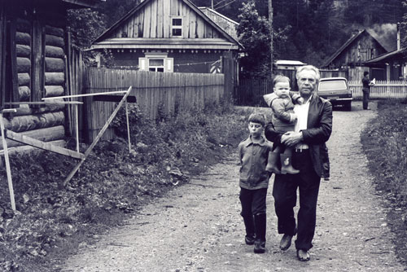
В.П. Астафьев с внуками Витей и Полей

Slide 24
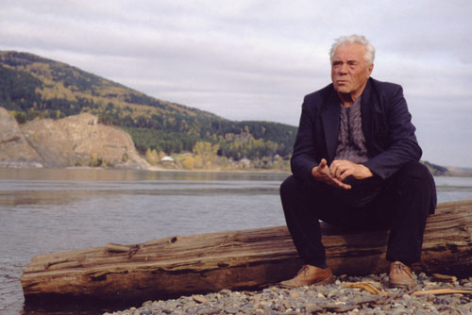
Последний поклон
В.П. Астафьев скончался 29 ноября 2001 года. Похоронен на кладбище посёлка Овсянка.

Slide 25
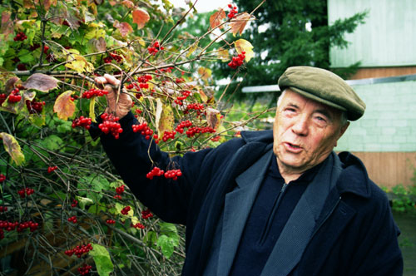
Рябина – любимое дерево В.П. Астафьева

Slide 26
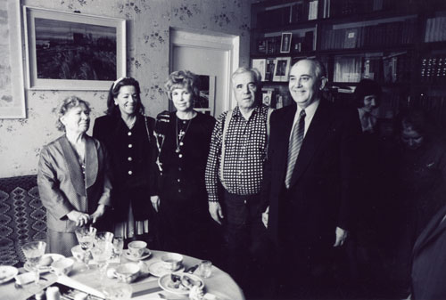
М.С. Горбачёв и Р.М. Горбачёва в гостях у Астафьевых

